Slide 2
Tập Hát Cộng Đoàn

Slide 3
Đk: Xin sai Thánh Thần Chúa đến để Người đổi mới mặt đất này.

Slide 4
Tk1: Hồn tôi hỡi chúc tụng Chúa đi, lạy Thiên Chúa Đấng con thờ kính, Ngài cao cả muôn trùng. Quá nhiều việc đều do tay Chúa làm, địa cầu đầy dẫy những vật Chúa tạo ra.

Slide 5
Alleluia-alleluia: Lạy Chúa Thánh Thần xin xuống tràn ngập cõi lòng các tín hữu Chúa và thắp sáng lửa tình yêu Chúa trong lòng họ. Alleluia.

Slide 7
Ca nhập lễ
Xin Ngôi Ba
Lm. Kim Long

Slide 8
Đk: Xin Ngôi Ba Thiên Chúa ngự xuống trên chúng con, ban hồng ân chan chứa thầm nhuần hồn xác chúng con. Biến chúng con thành những chiến sĩ theo Chúa Ki-tô, thành nhân chứng Nước Trời cho muôn người trong khắp nơi.

Slide 9
Tk: Nguyện Chúa Thánh Thần xin ngự đến. Lòng vạn lòng đợi trông Ngài soi sáng, và luyện lọc hầu mong được xứng đáng với danh hiệu: Đền Thánh Chúa cao quang.

Slide 10
Đk: Xin Ngôi Ba Thiên Chúa ngự xuống trên chúng con, ban hồng ân chan chứa thầm nhuần hồn xác chúng con. Biến chúng con thành những chiến sĩ theo Chúa Ki-tô, thành nhân chứng Nước Trời cho muôn người trong khắp nơi.

Slide 12
KINH VINH DANH
Ca Lên Đi 2

Slide 13
KINH VINH DANH

Slide 14
Chủ tế: Vinh danh Thiên Chúa trên các tầng trời. Và bình an dưới thế, bình an dưới thế cho người thiện tâm.

Slide 15
Chúng con ca ngợi Chúa. Chúng con chúc tụng Chúa. Chúng con thờ lạy Chúa. Chúng con tôn vinh Chúa. Chúng con cảm tạ Chúa vì vinh quang cao cả Chúa.

Slide 16
Lạy Chúa là Thiên Chúa, là Vua trên trời, là Chúa Cha toàn năng. Lạy Con Một Thiên Chúa, Chúa Giê-su Ki-tô.

Slide 17
Lạy Chúa là Thiên Chúa, là Chiên Thiên Chúa, là Con Đức Chúa Cha. Chúa xoá tội trần gian, xin thương, xin thương, xin thương xót chúng con.

Slide 18
Chúa xoá tội trần gian, Xin nhận lời chúng con cầu khẩn. Chúa ngự bên hữu Đức Chúa Cha, xin thương, xin thương, xin thương xót chúng con.

Slide 19
Vì lạy Chúa Giê-su Ki-tô, chỉ có Chúa là Đấng Thánh, chỉ có Chúa là Chúa, chỉ có Chúa là Đấng Tối Cao, cùng Đức Chúa Thánh Thần trong vinh quang Đức Chúa Cha. A-men. A-men.

Slide 21
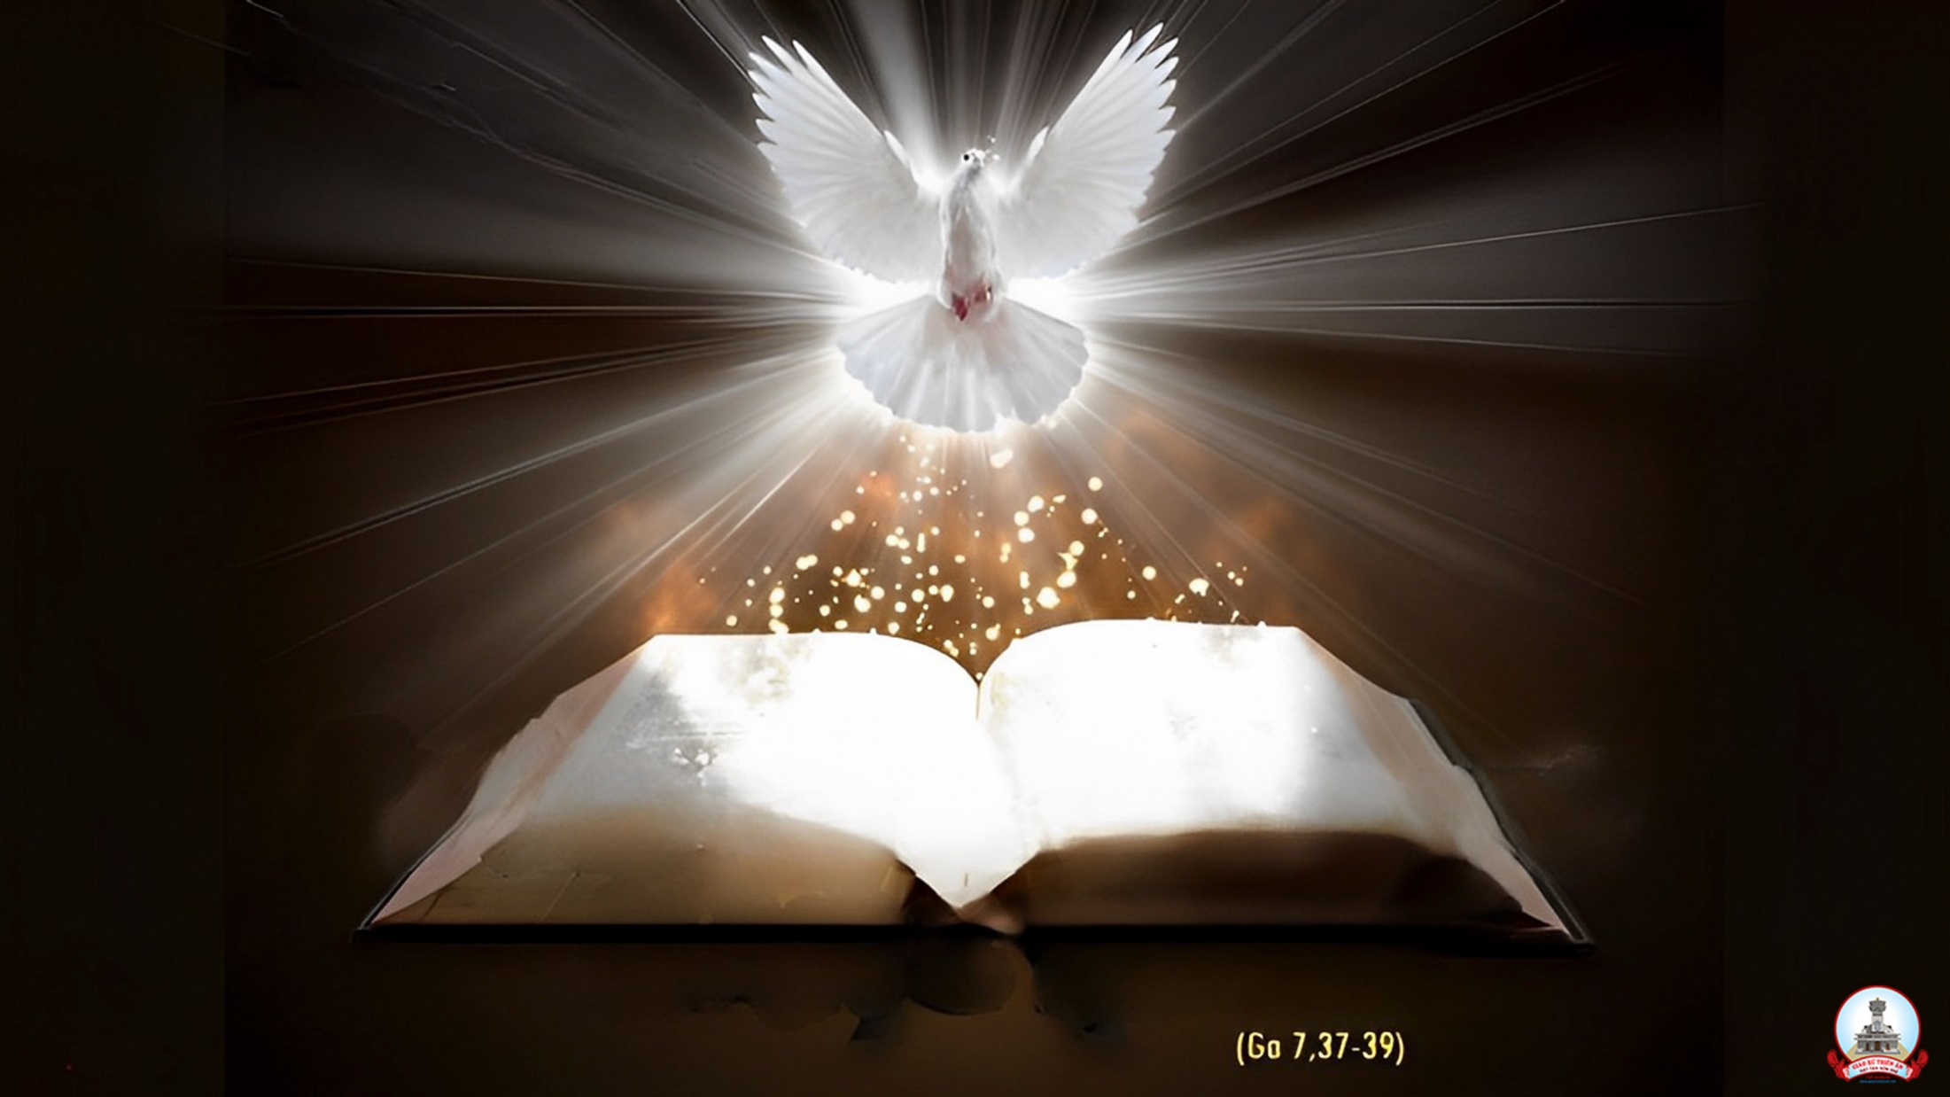
Bài Đọc 1
Ai nấy đều được đầy tràn ơn Thánh Thần,
họ bắt đầu nói các thứ tiếng.
Bài trích sách Công vụ Tông Đồ

Slide 22
Thánh Vịnh 103
Chúa Nhật Chúa Thánh Thần Hiện Xuống
Lm. Kim Long
03 câu

Slide 23
Đk: Xin sai Thánh Thần Chúa đến để Người đổi mới mặt đất này.

Slide 24
Tk1: Hồn tôi hỡi chúc tụng Chúa đi, lạy Thiên Chúa Đấng con thờ kính, Ngài cao cả muôn trùng. Quá nhiều việc đều do tay Chúa làm, địa cầu đầy dẫy những vật Chúa tạo ra.

Slide 25
Đk: Xin sai Thánh Thần Chúa đến để Người đổi mới mặt đất này.

Slide 26
Tk2: Vừa khi Chúa rút lại khí thiêng, là thân chúng trở lui bụi cát vì tắt hơi thở rồi. Muốn tạo lại Ngài ban sinh khí vào, bởi Ngài đổi mới bộ mặt của trần gian.

Slide 27
Đk: Xin sai Thánh Thần Chúa đến để Người đổi mới mặt đất này.

Slide 28
Tk3: Nguyện muôn kiếp Chúa hằng hiển vinh, và mong ước những công trình Chúa làm Chúa mãi vui mừng. Tiếng lòng này cầu mong vui ý Ngài, bởi Ngài là chính hoan lạc của đời tôi.

Slide 29
Đk: Xin sai Thánh Thần Chúa đến để Người đổi mới mặt đất này.

Slide 30
Bài Đọc 2
Chúng ta đều đã chịu phép rửa trong cùng một Thần Khí
để trở nên một thân thể.
Bài trích thư thứ nhất của Thánh Phaolô tông đồ
Gửi tín hữu Côrintô

Slide 31
Ca Tiếp Liên
Lm. Thái Nguyên

Slide 32
Lạy Chúa Thánh Thần xin Ngài ngự đến, và tự trời tỏa ánh quang minh. Lạy Cha kẻ cơ bần xin Ngài ngự đến, Đấng ban ân huệ chiếu soi tâm hồn. Lạy Đấng an ủi tuyệt vời, là khách trọ hiền lương của tâm hồn.

Slide 33
**: Chúa là sự nghỉ ngơi trong cảnh lầm than, là niềm bình an trong lúc lệ rơi. Ôi sự sáng chứa chan hồng ân, xin soi chiếu ngập tràn tâm hồn tín hữu.

Slide 34
**: Nếu không có Chúa trợ phù thì còn chi thanh khiết, thì còn chi vô tội. Xin Chúa rửa sạch bợn nhơ, tưới gội chỗ khô khan, chữa cho lành thương tích.

Slide 35
**: Xin uốn nắn điều cứng cỏi, sưởi ấm lạnh lùng, chỉnh đốn sai lầm. Xin Chúa ban cho mọi tín hữu là những người tin cậy nơi Chúa, Chúa ơi! Cho họ được hạnh phúc cứu độ và được hoan hỷ muôn đời.

Slide 36
Alleluia-alleluia: Lạy Chúa Thánh Thần xin xuống tràn ngập cõi lòng các tín hữu Chúa và thắp sáng lửa tình yêu Chúa trong lòng họ. Alleluia.

Slide 39
KINH TIN KÍNH

Slide 40
Tôi tin kính một Thiên Chúa là Cha toàn năng, Đấng tạo thành trời đất, muôn vật hữu hình và vô hình.

Slide 41
Tôi tin kính một Chúa Giêsu Kitô, Con Một Thiên Chúa, Sinh bởi Đức Chúa Cha từ trước muôn đời.

Slide 42
Người là Thiên Chúa bởi Thiên Chúa, Ánh Sáng bởi Ánh Sáng, Thiên Chúa thật bởi Thiên Chúa thật,

Slide 43
được sinh ra mà không phải được tạo thành, đồng bản thể với Đức Chúa Cha: nhờ Người mà muôn vật được tạo thành.

Slide 44
Vì loài người chúng ta và để cứu độ chúng ta, Người đã từ trời xuống thế.

Slide 45
Bởi phép Đức Chúa Thánh Thần, Người đã nhập thể trong lòng Trinh Nữ Maria, và đã làm người.

Slide 46
Người chịu đóng đinh vào thập giá vì chúng ta, thời quan Phongxiô Philatô; Người chịu khổ hình và mai táng, ngày thứ ba Người sống lại như lời Thánh Kinh.

Slide 47
Người lên trời, ngự bên hữu Đức Chúa Cha, và Người sẽ lại đến trong vinh quang để phán xét kẻ sống và kẻ chết, Nước Người sẽ không bao giờ cùng.

Slide 48
Tôi tin kính Đức Chúa Thánh Thần là Thiên Chúa và là Đấng ban sự sống, Người bởi Đức Chúa Cha và Đức Chúa Con mà ra,

Slide 49
Người được phụng thờ và tôn vinh cùng với Đức Chúa Cha và Đức Chúa Con: Người đã dùng các tiên tri mà phán dạy.

Slide 50
Tôi tin Hội Thánh duy nhất thánh thiện công giáo và tông truyền.

Slide 51
Tôi tuyên xưng có một Phép Rửa để tha tội. Tôi trông đợi kẻ chết sống lại và sự sống đời sau. Amen.

Slide 53
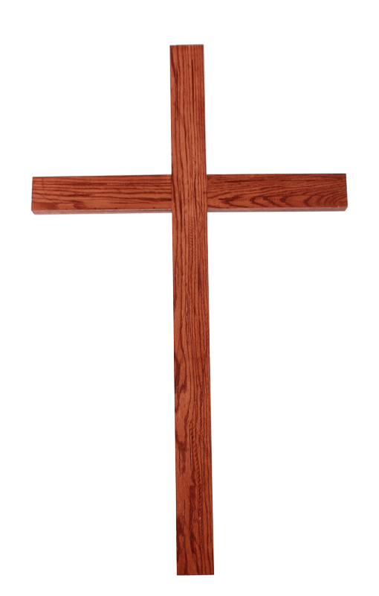
Ca Dâng Lễ Đôi Tay Này Ân Duy

Slide 54
Tk1: Đôi tay này con dâng lên Cha, dâng tình con yêu thương thiết tha, như trầm hương bay tới thiên tòa, con thành tâm tiến dâng về Cha.

Slide 55
**: Xin dâng Ngài tâm tư con đây, khi buồn vui hay khi đắng cay, xin được tin yêu suốt đêm ngày, như lời kinh ngát bay về Ngài.

Slide 56
Đk: Xin dâng lên cùng bánh nương đồng Cha yêu ơi hãy thương nhận lấy. Xin dâng lên cùng chén rượu nồng Cha yêu ơi khứng cho lòng này.

Slide 57
Tk2: Đôi tay này con dâng lên Cha, đây tội khiên bao năm tháng qua. Xin hiệp dâng lên trước thiên toà, mong được Cha đoái thương bỏ qua.

Slide 58
**: Xin dâng Ngài nhọc lao hôm nay, bao lầm than lo âu trĩu vai. Dâng về tương lai tối đen này, xin tình Cha đỡ nâng kiếp đoạ đầy.

Slide 59
Đk: Xin dâng lên cùng bánh nương đồng Cha yêu ơi hãy thương nhận lấy. Xin dâng lên cùng chén rượu nồng Cha yêu ơi khứng cho lòng này.

Slide 62
Ca Nguyện Hiệp Lễ
Tặng Phẩm Thần Linh
Trầm Hương

Slide 63
Đk: (Xin Chúa ban Thánh Thần) Xin Chúa ban Thánh Thần. Người đến biến đổi chúng con nên những người công chính. Người là ân huệ của Trời, là nhịp cầu nối kết tình yêu Đất Trời.

Slide 64
Tk1: Tặng phẩm Thần Linh ban cho nhân gian, ôi tuyệt vời cao quý. Người như ý thơ, dệt nên khúc ca. Như mẹ hiền yêu dấu con mình, ánh lửa hồng sưởi ấm đêm đông.

Slide 65
Đk: (Xin Chúa ban Thánh Thần) Xin Chúa ban Thánh Thần. Người đến biến đổi chúng con nên những người công chính. Người là ân huệ của Trời, là nhịp cầu nối kết tình yêu Đất Trời.

Slide 66
Tk2: Tặng phẩm Thần Linh như sương long lanh trên nụ hồng nhỏ bé. Người cho lớn lên, Người tỏa ngát hương. Thắp ngọn đèn đức mến trong hồn, phím đàn nào rung hết yêu thương.

Slide 67
Đk: (Xin Chúa ban Thánh Thần) Xin Chúa ban Thánh Thần. Người đến biến đổi chúng con nên những người công chính. Người là ân huệ của Trời, là nhịp cầu nối kết tình yêu Đất Trời.

Slide 68
Tk3: Tặng phẩm Thần Linh ban cho nhân gian, ôi tặng phẩm vô giá. Từ trong trái tim thầm nói với ta. Tiếng dịu dàng tha thiết vô vàn, tiếng gọi nhìn lên Đức Ki-tô.

Slide 69
Đk: (Xin Chúa ban Thánh Thần) Xin Chúa ban Thánh Thần. Người đến biến đổi chúng con nên những người công chính. Người là ân huệ của Trời, là nhịp cầu nối kết tình yêu Đất Trời.

Slide 72
Ca kết lễ
Hãy Chiếu Soi Phanxicô

Slide 73
Đk: Hãy chiếu soi lửa hồng vào đêm tối sâu thẳm hồn con. Lửa tình yêu, lửa huyền siêu Ngôi Ba Thiên Chúa ban nhiều thánh ân.

Slide 74
Tk: Xin đưa bước con về tìm chân lý hừng đông chiếu soi. Tìm bóng mát trong tình thương bát ngát. Tìm an vui trong bàn tay hiền từ Chúa dìu đưa.

Slide 75
Đk: Hãy chiếu soi lửa hồng vào đêm tối sâu thẳm hồn con. Lửa tình yêu, lửa huyền siêu Ngôi Ba Thiên Chúa ban nhiều thánh ân.

